Slide 1
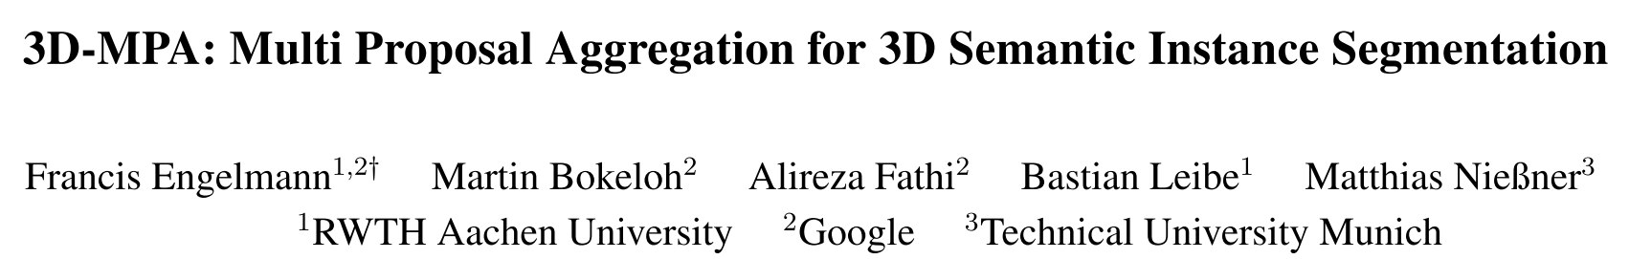
CVPR 2020

Slide 2
Motivation:
实例分割的两种传统思路
Top-down:
先回归大量的bounding box，然后再进行第二阶段的优化。
问题：
如果预测的bounding box的偏差比较大，此类方法就很难奏效
Bottom-up:
通过metric learning学习每点的feature，然后根据这些点的特征，进行聚类形成instance。
问题:
聚类的参数需要人为调整，而且计算量太大。
作者希望将这种两种方法结合起来，利用各自的优点来构建模型。

Slide 3
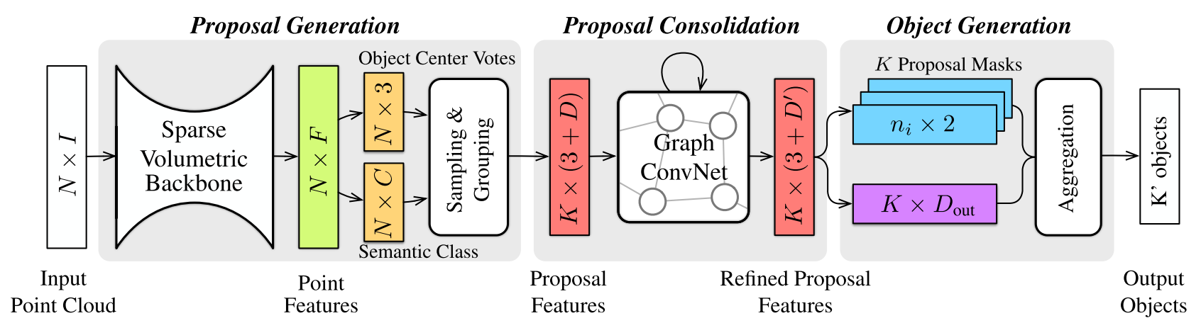
Method
3D-MPA的整个网络框架如上图所示，主要由三个部分组成：
（1）proposal generation部分对输入点云中的每个点vote其所属实例的中心点，然后根据vote结果产生proposals；
（2）proposal consolidation部分利用图卷积网络得到proposals之间higher-level的关系来对提取的proposal features进行refine；
（3）object generation部分对前面产生的proposals进行聚类得到最终的实例分割结果。

Slide 4
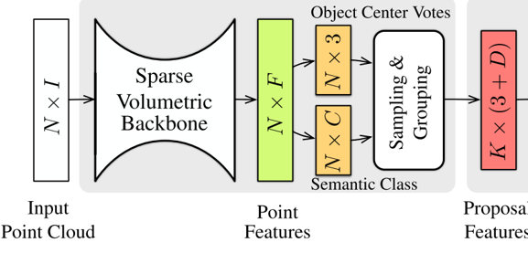

Proposal Generation
对输入的点云（N*9），作者采用稀疏卷积作为主干网提取每个点的特征，然后分成两个分支分别预测语义类别以及回归每个点所属实例的中心点坐标。整体loss为:

Slide 5



: 交叉熵损失，编码上下文的语义信息。
: 中心点回归损失
Sampling&Grouping:
这样每个点都vote了一个实例中心，对于vote得到的中心点集，随机采样k个点作为实例proposals的中心点，每个proposal中心点半径为r范围内的点视为属于其对应的实例的点，然后将每个proposal点集通过pointnet网络得到proposal feature。
综上，每个proposal用元组(yi; gi; si)表示，其中yi代表proposal的中心点位置（1*3），gi代表proposal feature（1*D），si代表proposal对应包含的实例点集。

Slide 6
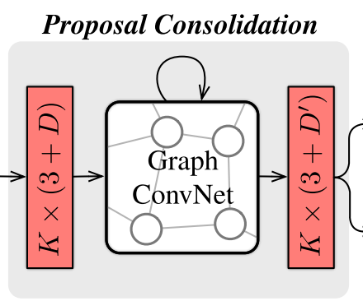


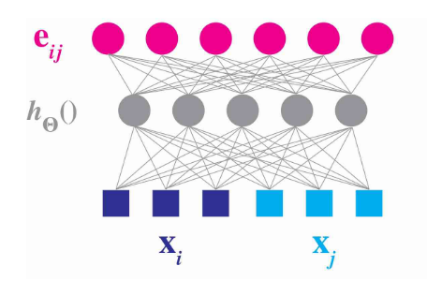
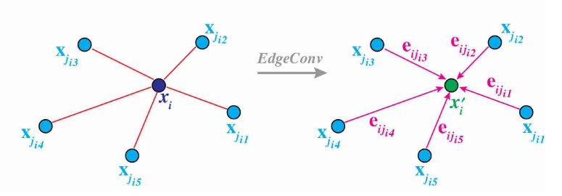
Proposal Consolidation(巩固)
上一步中得到的proposal features只包含了proposal内的局部信息，这一阶段利用图卷积网络（DGCNN）提取了相邻的proposal之间的特征关系，使得proposal feature有了全局的信息。
Y. Wang, Y. Sun, Z. Liu, S. E. Sarma, M. M. Bronstein, and J. M. Solomon. Dynamic Graph CNN for Learning on Point Clouds. In ACM Transactions on Graphics (TOG), 2019
Notes:
这里利用的方法是DGCNN中的edge convolution，基本的想法是利用MLP对proposal和其相邻的K个proposal的特征进行融合得到edge features（边特征），再通过某个聚合操作（比如max pooling）来对这些edge features聚合得到refined proposal features。

Slide 7
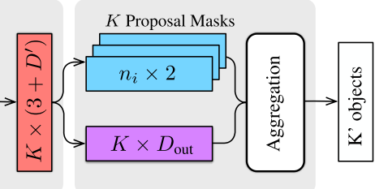
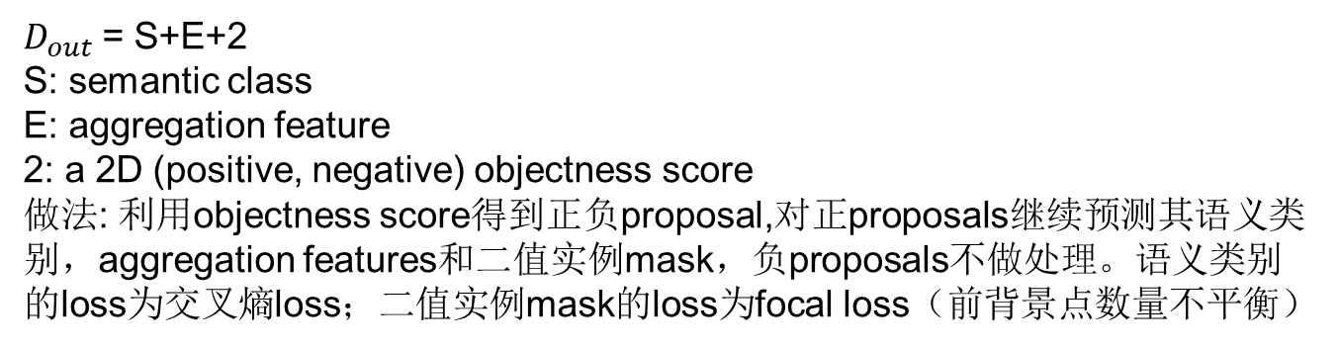
Object Generation
K×(3+D’) MLP(128, 128, $D_{out}$) K × $D_{out}$
$D_{out}$= S+E+2
S: semantic class
E: aggregation feature
2: a 2D (positive, negative) objectness score
做法: 利用objectness score得到正负proposal,对正proposals继续预测其语义类别，aggregation features和二值实例mask，负proposals不做处理。语义类别的loss为交叉熵loss；二值实例mask的loss为focal loss（前背景点数量不平衡）

Slide 8




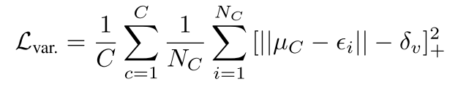
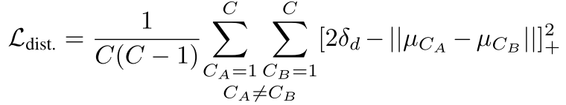
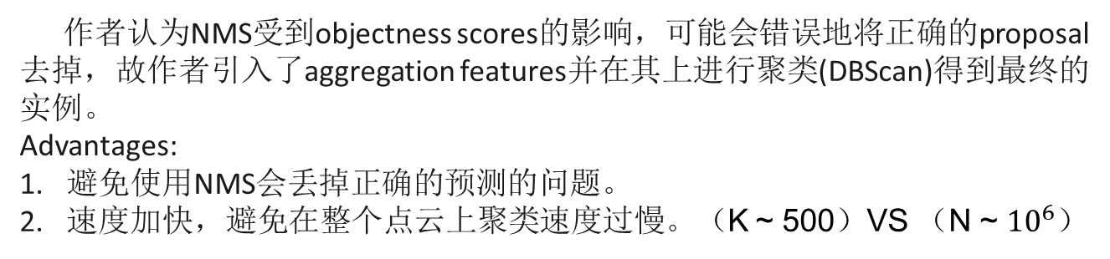
Object Generation
proposal refine过程:
作者认为NMS受到objectness scores的影响，可能会错误地将正确的proposal去掉，故作者引入了aggregation features并在其上进行聚类(DBScan)得到最终的实例。
Advantages:
避免使用NMS会丢掉正确的预测的问题。
速度加快，避免在整个点云上聚类速度过慢。（K ~ 500）VS （N ~ ${10}^{6}$）
aggregation features:
（1）
（ , ）
（2）
Notes:
DBSCAN是一种基于密度的聚类算法，这类密度聚类算法一般假定类别可以通过样本分布的紧密程度决定。同一类别的样本，他们之间的紧密相连的，也就是说，在该类别任意样本周围不远处一定有同类别的样本存在。
通过将紧密相连的样本划为一类，这样就得到了一个聚类类别。通过将所有各组紧密相连的样本划为各个不同的类别，则我们就得到了最终的所有聚类类别结果。

Slide 9
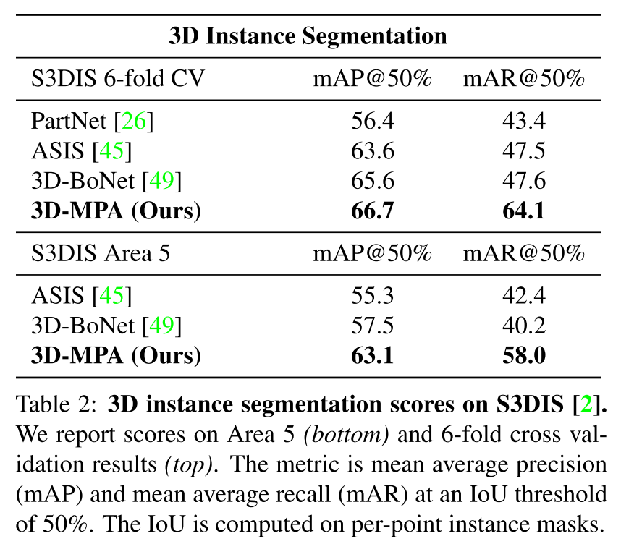
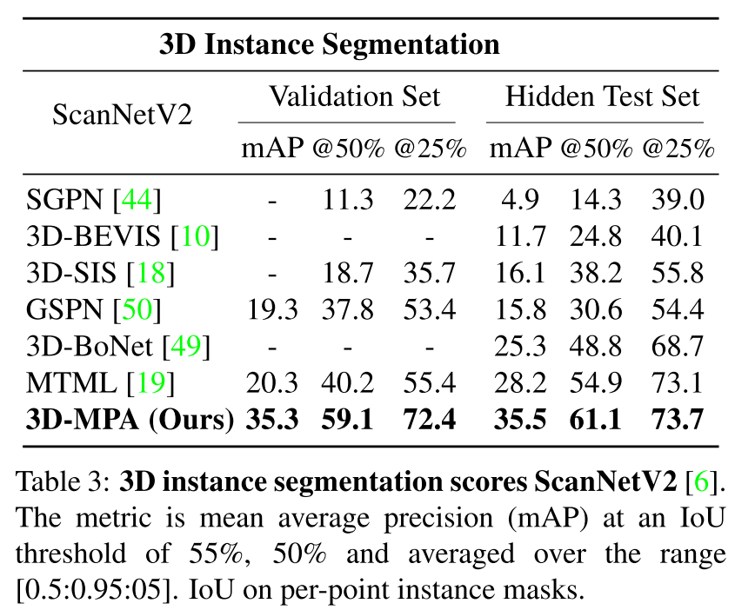
Result

Slide 10
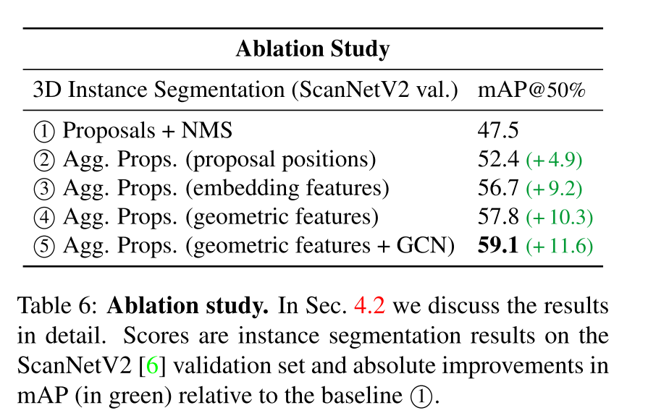
Ablation Study

